Slide 1
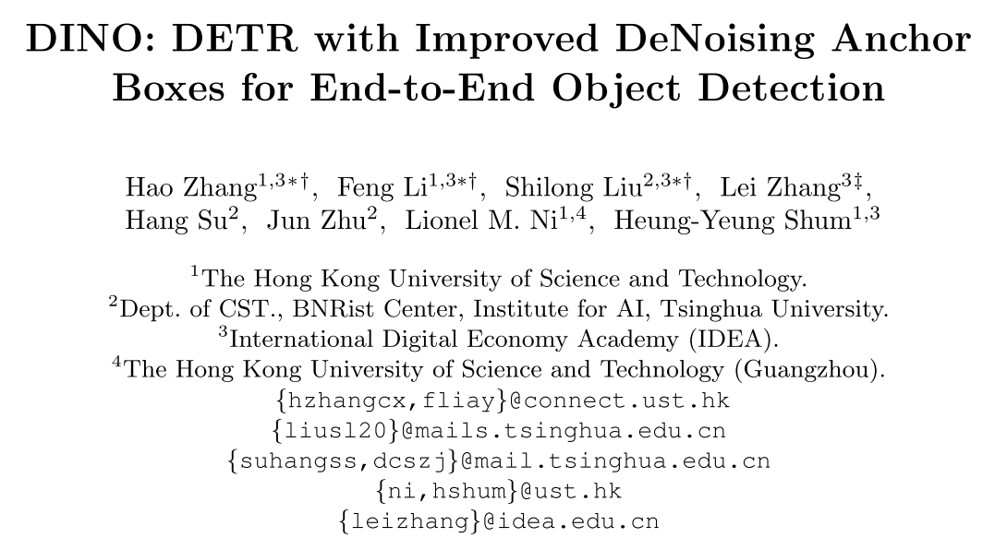

Slide 2
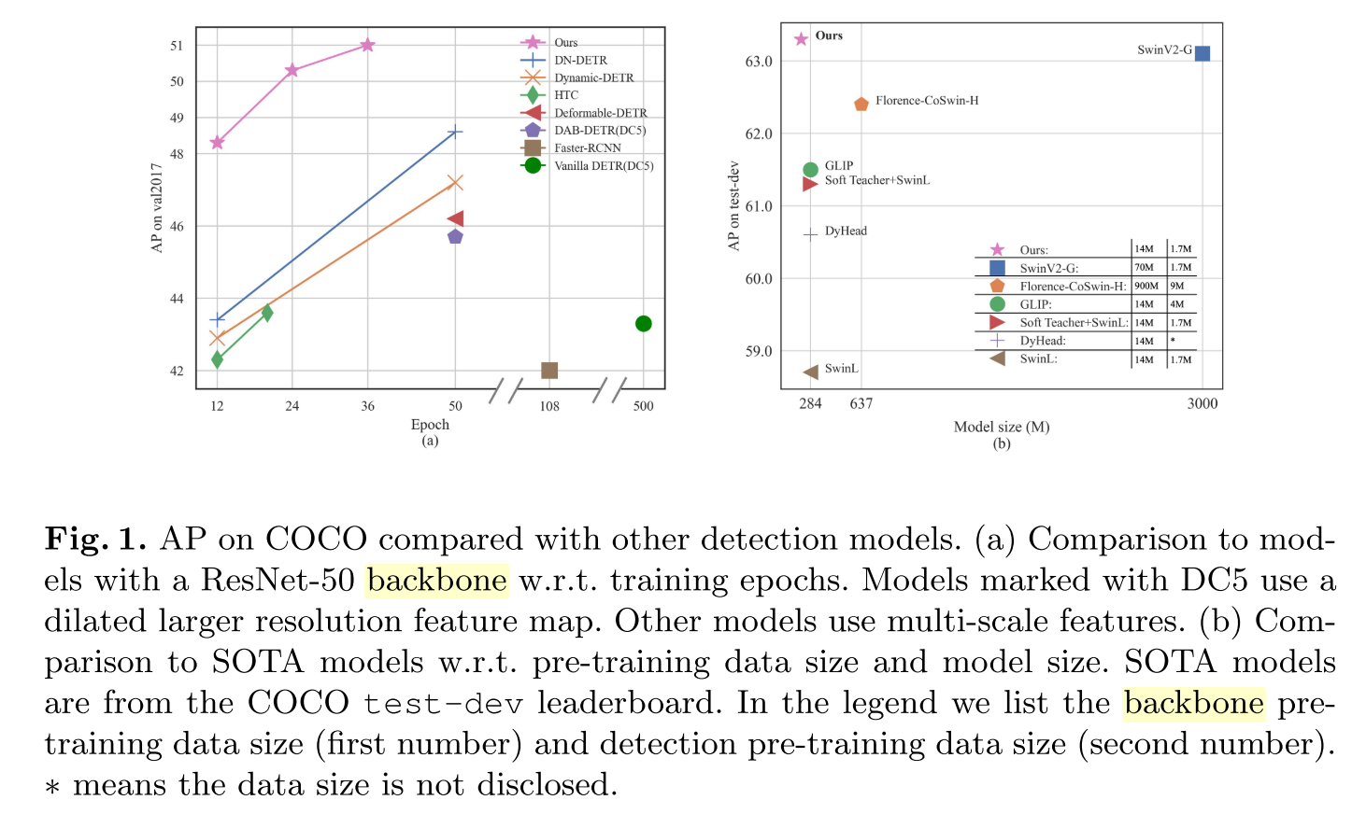
Performance

Slide 3
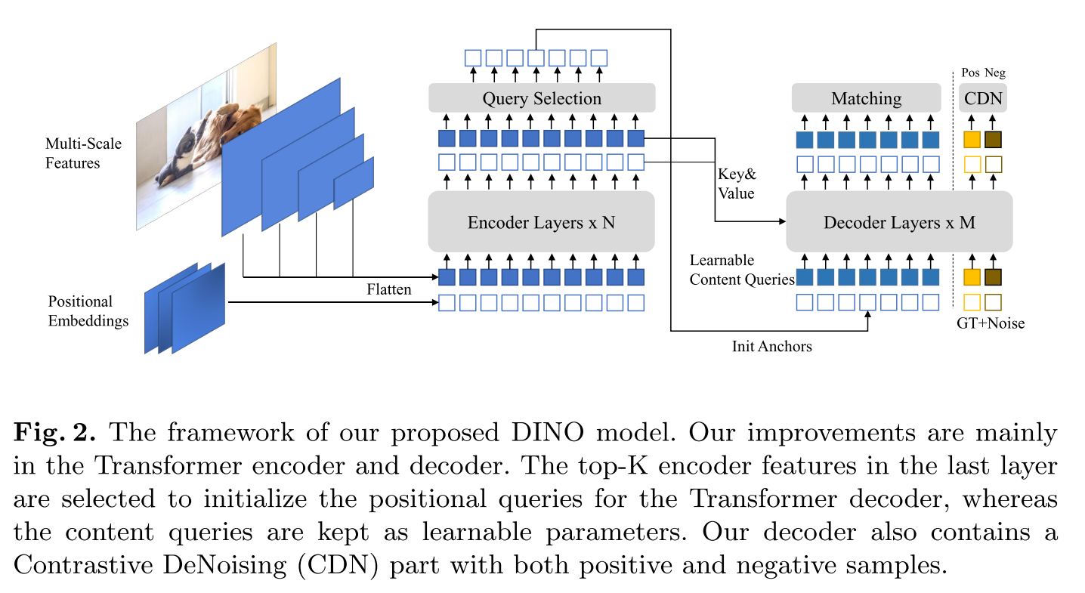
Method

Slide 4
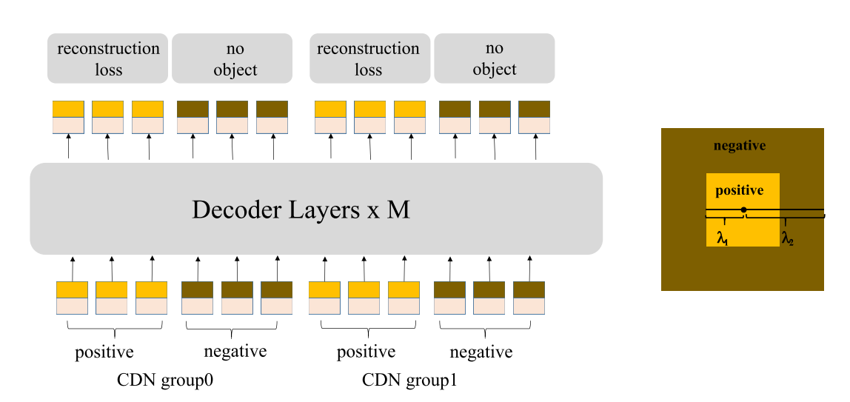
Contrastive DeNoising Training（CDN）
原始DN-DETR中没有考虑到负样本的GT框。
Notes:
在小物体上提升明显，两个noise参数控制正负样本

Slide 5
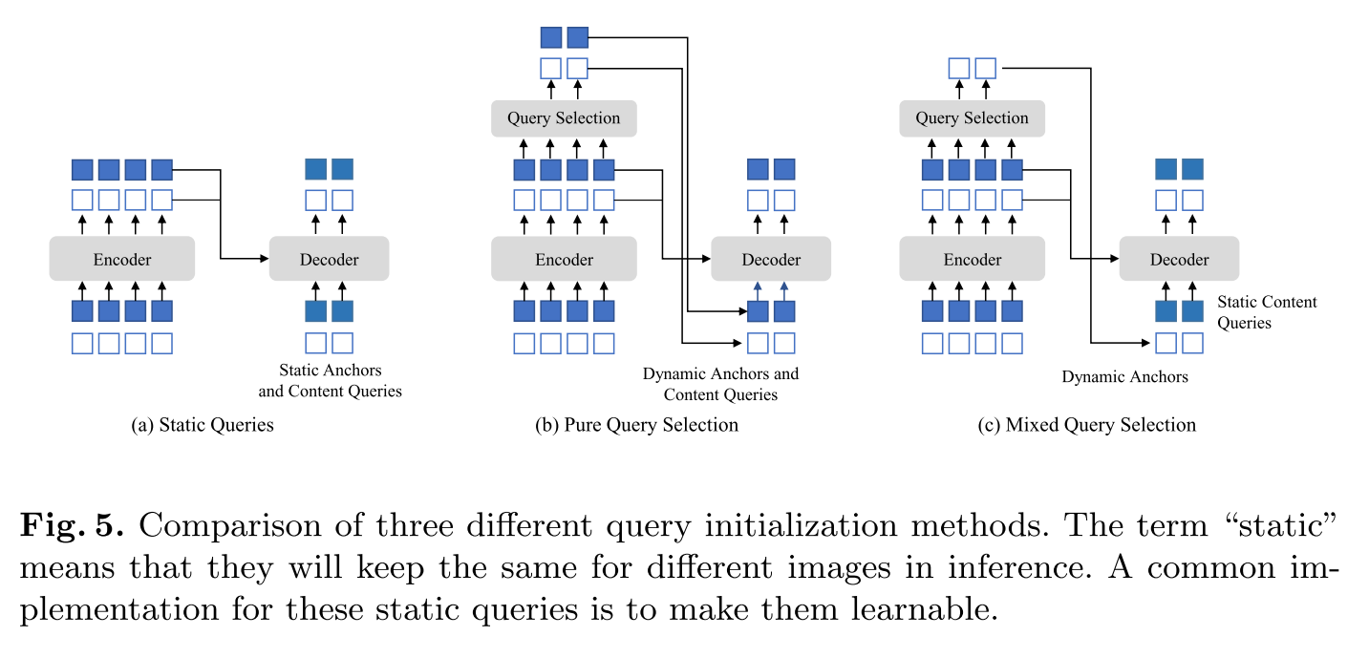
Mixed Query Selection
D DETR

Slide 6
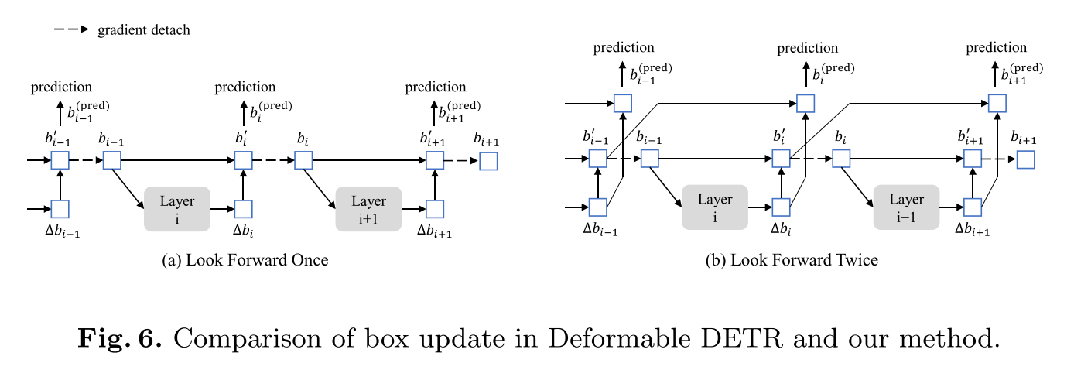
Look Forward Twice
D DETR

Slide 7
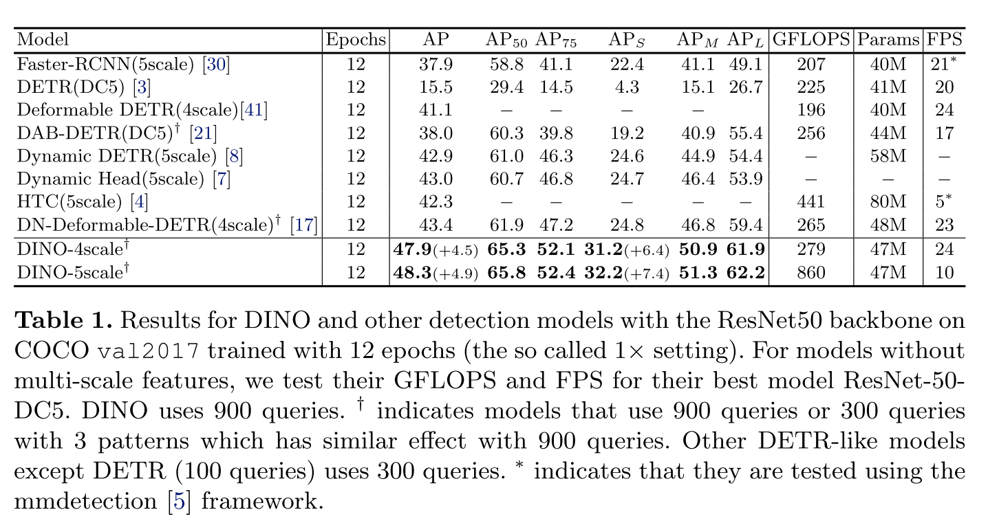
Experiments

Slide 8
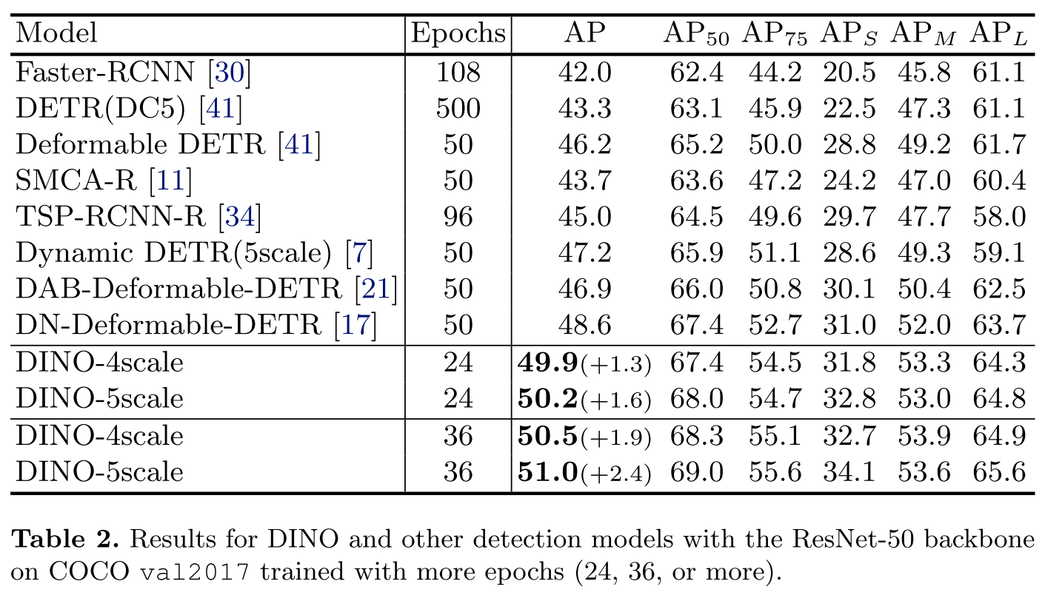
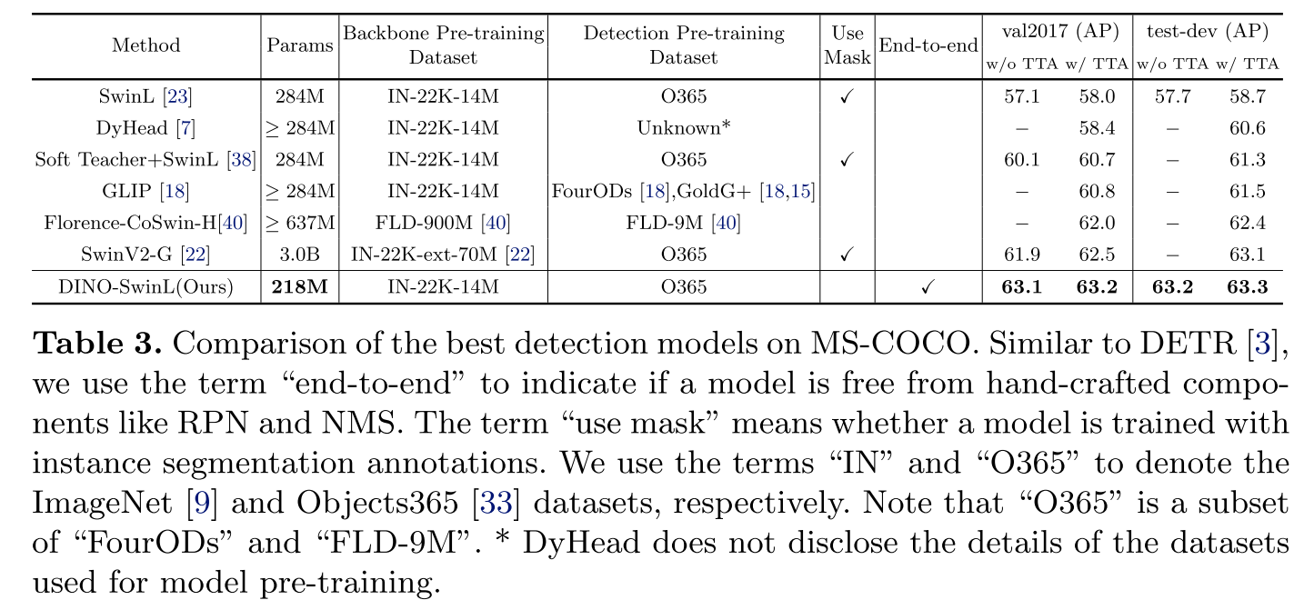

Slide 9
